Slide 1
Занятость студентов в летний период и создание условий для трудоустройства во внеучебное время
«Материалы ЕДИ, март 2023 г.».
Подготовлено управлением
воспитательной работы с молодёжью

Slide 2
ОРГАНИЗАЦИЯ СТУДЕНЧЕСКИХ ОТРЯДОВ
Временная трудовая занятость молодежи организуется
для приобщения молодежи к общественно полезному труду и получению трудовых навыков, адаптации к трудовой деятельности и подготовке к самостоятельному выходу на рынок труда, а также для улучшения материального благосостояния
Студенческий отряд – это добровольное объединение молодых граждан, получающих общее среднее, профессионально-техническое, среднее специальное или высшее образование, а также других категорий молодых граждан, изъявивших желание в свободное от учебы и работы время, как правило, в период с 1 мая по 30 сентября, осуществлять трудовую деятельность.
Количество участников студенческого отряда – не менее 5 человек
Срок трудовой деятельности - не менее 10 дней

Slide 3
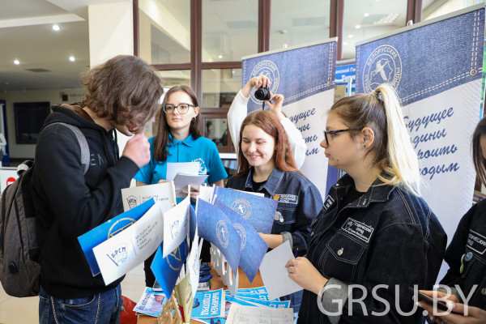
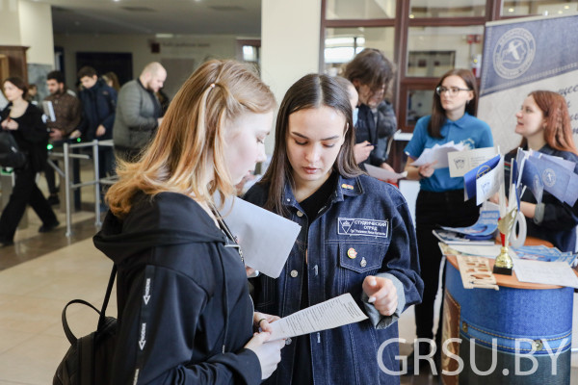
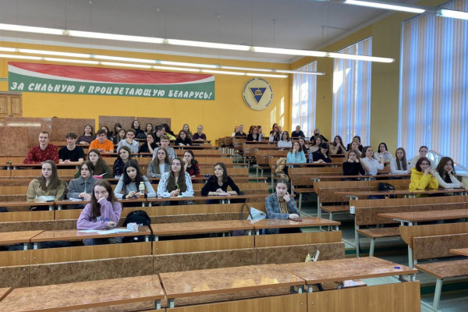
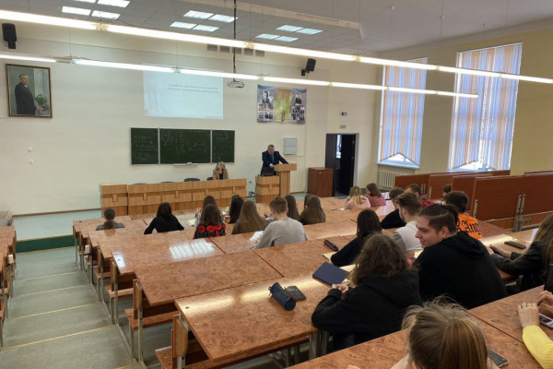
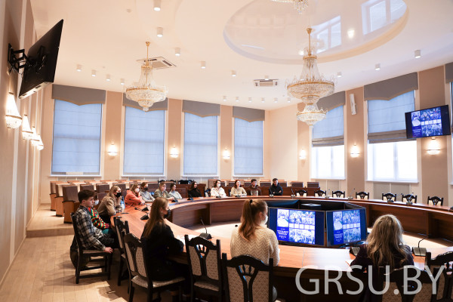
Мероприятия по организации Третьего трудового семестра
Акция «Выбираем студотряд»
Школа командиров и комиссаров студенческих отрядов
Обучающий семинар
«Школа вожатского мастерства»

Slide 4
НАПРАВЛЕНИЯ ДЕЯТЕЛЬНОСТИ СТУДЕНЧЕСКИХ ОТРЯДОВ В УНИВЕРСИТЕТЕ
СТРОИТЕЛЬНЫЕ ОТРЯДЫ
строительные работы в организациях и на предприятиях, работы по ремонту общежитий
и учебных корпусов
СЕРВИСНЫЕ ОТРЯДЫ
работа официантами, лаборантами, грузчиками, упаковщиками и др.
ПЕДАГОГИЧЕСКИЕ ОТРЯДЫ
работа в детских оздоровительных лагерях Беларуси и России
ПРОИЗВОДСТВЕННЫЕ ОТРЯДЫ
работа в производственной сфере
СЕЛЬСКОХОЗЯЙСТВЕННЫЕ ОТРЯДЫ
посадка, уход и уборка сельскохозяйственных культур

Slide 5
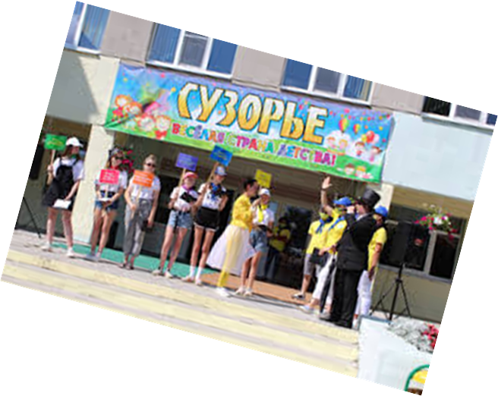
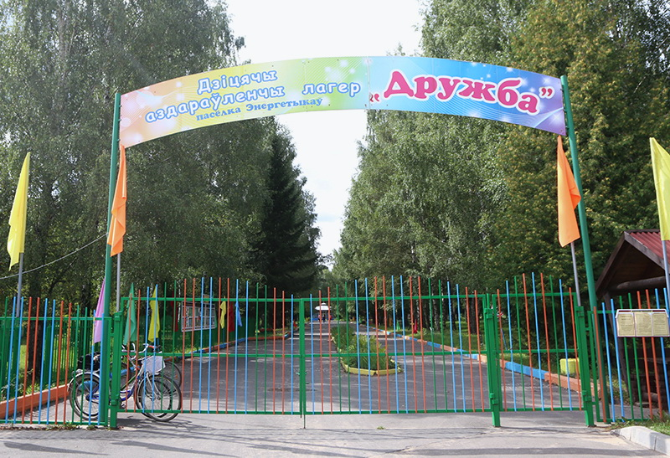
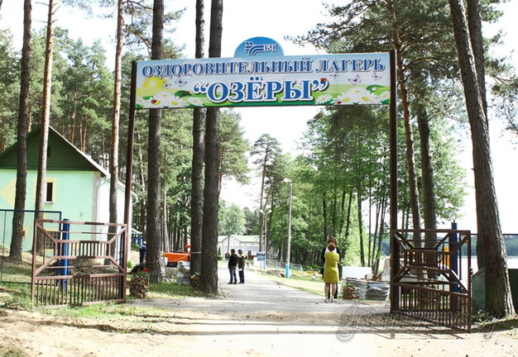
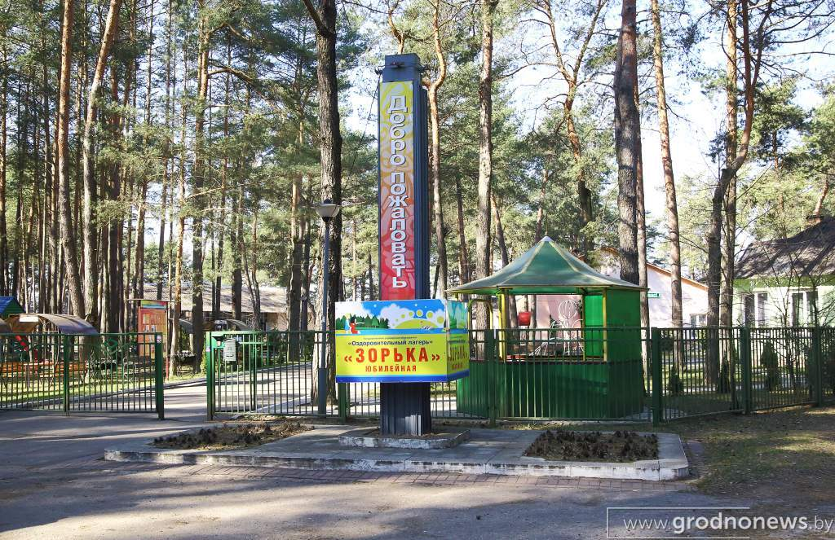
Педагогические отряды
(вакантные места)
Наименование организаций | Виды работ
ДОЛ «Купалинка» г. Гродно, ул. Санаторная, 20 | Воспитатели
ОЛ «Зорька юбилейная» г. Гродно, ул. Суворова, 159
ДОЛ «Юность» Гродненский р-н, д. Пышки
ДОЛ «Сузорье» Гродненский р-н, агр. Поречье
ОЛ «Наука-1» Гродненский р-н, аг. Озеры
ОЛ «Зубренок» Минская область, Мядельский р-н, поселок Зубреневка
ОАО «Управляющая компания холдинга «Горизонт» Оздоровительный лагерь «Волна» Минская область, Смолевичский р-н, д. Волма, 35 км от г. Минска
Сморгонский лагерь «Орленок» Гродненская область, Сморгонский р-н, аг. Жодишки

Slide 6
Сервисные отряды
(вакантные места)
Наименование организаций | Виды работ
Приемная комиссия (университет) | Обеспечение пропускного режима и техническое сопровождение работы приемной комиссии
Барановичское отделение белорусской железной дороги Барановичский вагонный участок | Проводник пассажирского вагона
ОАО «Гродненский КСМ» г. Гродно | Уборка и благоустройство территории; сортировка теплоизоляционных изделий
ДОЛ «Сузорье» Гродненский район, агр. Поречье | Официанты (2) + кухонные рабочие (1) + уборщики помещений (2)
ПУ «Гродногаз» г. Гродно | Подсобные работы (на высоте); работа на ЭВМ
ООО «Евроторг» | Продавец
ООО «Отель «НЕМАН» | Горничная (6) + официант (6) + мойщик посуды (6)
УП «Гроднотурист» | Официант (2) + кухонный рабочий (1) + горничная на турбазе «Пышки» (1) + кухонный рабочий на турбазе «Пышки» (1)
ДОЛ «Купалинка» | Официанты (4) + грузчики (2) + уборщики помещений (10) + дворники (2)
КУП «Гроднооблкиновидеопрокат» | Кинотеатры г. Гродно (бармен, официант, мойщик посутды и т.д.)

Slide 7
Производственные отряды
(вакантные места)
Наименование организаций | Виды работ
ОАО «Молочный мир» (г. Гродно) | Работа по укладке-упаковке и разгрузке-погрузке мороженого
ЗАО «АТЛАНТ» (г. Минск) | Сборка бытовой техники, укладка-упаковка продукции ЗАО «АТЛАНТ»
ОАО «Гродненский консервный завод» | Переработка сльскохозяйственного сырья (зеленый горошек, огурцы, томаты)
ОАО «Белкард» | Работы в качестве рабочих по профессиям: слесарь-ремонтник, токарь, сверловщик, фрезеровщик, оператор станков с программным управлением.
Строительные отряды
(вакантные места)
Наименование организаций | Виды работ
Административно-хозяйственное управление (ГрГУ им. Янки Купалы) | Строительно-ремонтные работы

Slide 8
ИЛИ!!!! Заявки принимаются в главном корпусе ГрГУ имени Янки Купалы по адресу: ул. Ожешко, 22, ауд. 308 Контактные телефоны: 39 72 09

Slide 9
БЛАГОДАРЮ ЗА ВНИМАНИЕ

